Slide 1
Photosynthèse
La photosynthèse est le processus bioénergétique qui permet à des organismes (plantes, algues, et certaines bactéries ) de synthétiser de la matière organique en utilisant l'énergie lumineuse, l'eau et le dioxyde de carbone.
La chlorophylle des plantes vertes, siège de la photosynthèse, absorbe du CO₂ et génère de l'oxygène O₂ comme sous-produit. L'énergie chimique issue du processus photosynthétique est mise en réserve dans des composés de type glucose.
Les molécules carbonées fabriquées par photosynthèse sont appelées photosynthétats ou assimilats.

Slide 2
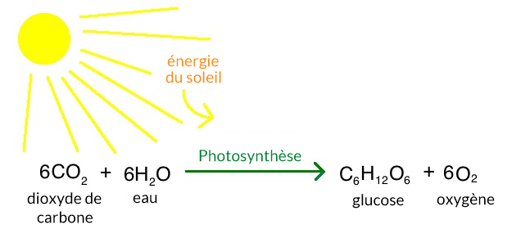
Réaction de la photosynthèse
Pendant la photosynthèse, les organismes photoautotrophes utilisent l'énergie du soleil, ainsi que le dioxyde de carbone et l'eau, pour former du glucose et de l'oxygène.
L'équation globale pour la photosynthèse est :

Slide 3
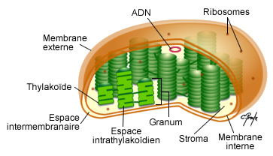
Le chloroplaste, siège de la photosynthèse
La photosynthèse se déroule principalement dans les feuilles, au niveau du parenchyme où se trouvent les cellules chlorophylliennes. Elles contiennent des organites spécialisées, les chloroplastes, qui sont les organites clé de la photosynthèse.
Figure 18 : Structure d’un chloroplaste

Slide 4
Une cellule typique de plante contient environ dix à cent chloroplastes. Ces derniers sont enveloppés par une membrane interne et une membrane externe de nature phospholipidique et séparées par un espace intermembranaire. L'intérieur du chloroplaste est constitué d'un fluide aqueux appelé stroma. Dans le stroma se trouvent des thylakoïdes empilés en grana où siège la photosynthèse. Les thylakoïdes sont en forme de disques aplatis délimités par une membrane contenant l'espace thylakoïde ou lumen. La photosynthèse se déroule précisément dans la membrane des thylakoïdes, qui contient des complexes protéiques membranaires intégraux et périphériques ainsi que les pigments qui absorbent l'énergie lumineuse et constituent les photosystèmes (PSI, et PSII).

Slide 5
Les plantes absorbent la lumière essentiellement grâce à des pigments appelés chlorophylles, ce qui explique leur couleur verte. Outre les chlorophylles, elles utilisent des carotènes et des xanthophylles. Les algues utilisent également de la chlorophylle, mais avec divers autres pigments tels que la phycocyanine, les carotènes, et les xanthophylles chez les algues vertes, la phycoérythrine chez les algues rouges et la fucoxanthine chez les algues brunes et les diatomées, ce qui donne une grande variété de couleurs.

Slide 6
La chlorophylle étant un pigment, elle a la caractéristique d’absorbé la lumière dans le visible, mais les pics d’absorption varie suivant la chlorophylle :
chlorophylle a : à 430 (bleu) et 660 nm (rouge).
chlorophylle b : à 450 et 643 nm.

Slide 7
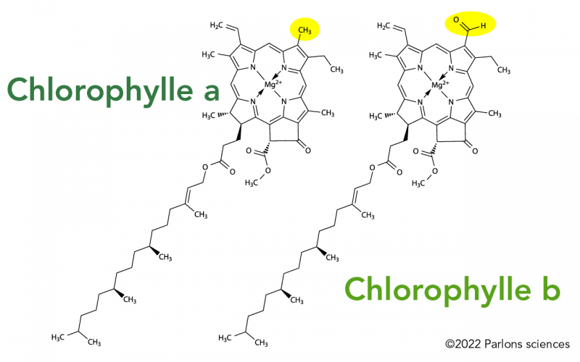

Slide 8
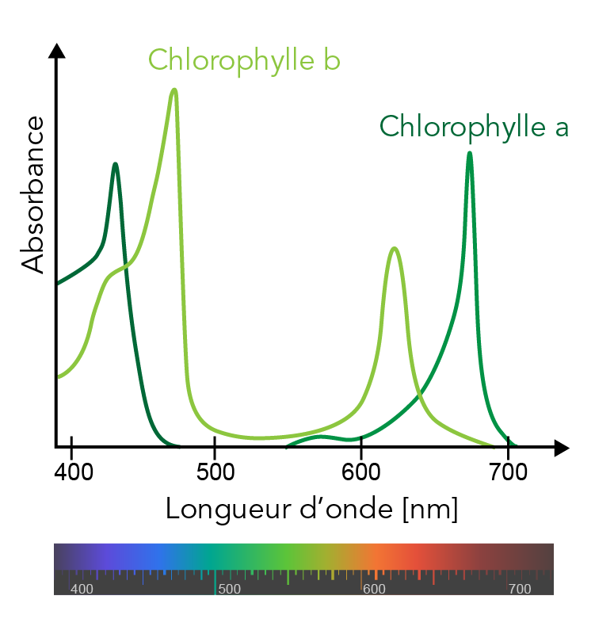
les chlorophylles A et B absorbent toutes deux les ondes de la lumière correspondant aux couleurs bleue et rouge du spectre électromagnétique.
Elles diffèrent toutefois par leur absorbance à différentes longueurs d’onde du spectre de la lumière visible. Comme vous pouvez le voir sur ce graphique, le pic d’absorbance de la chlorophylle B est plus élevé dans la partie bleue du spectre. Le pic d’absorbance de la chlorophylle A est plus élevé dans la partie rouge du spectre.

Slide 9
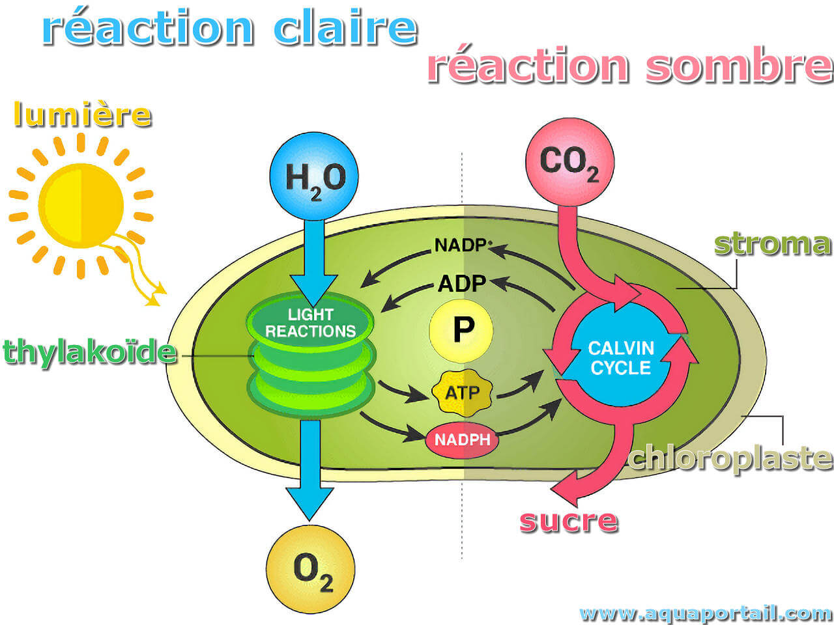
Figure 18: Les phases de la photosynthèse

Slide 10
Il y a deux étapes principales de la photosynthèse:
1. les réactions dépendantes de la lumière une phase photochimique (phase claire) qui se déroule dans la membrane et le lumen du thylacoïde. Elle permet la captation de la lumière et la conversion de l'énergie lumineuse en énergie chimique utilisable dans le métabolisme biochimique

Slide 11
La phase claire est un ensemble de réactions photochimiques, qui dépendent de la lumière, et au cours desquels les électrons sont transportés à travers les deux photosystèmes (PSI et PSII) afin de produire de l’ATP (molécule riche en énergie) et du NADPH + H⁺ (potentiel réducteur). La phase claire permet donc directement la transformation de l’énergie lumineuse en énergie chimique

Slide 12
une phase biochimique ( cycle de Calvin) c’est la phase sombre, qui se déroule dans le stroma. Grâce à l'énergie produite par la phase photochimique, le gaz carbonique de l'atmosphère est incorporé dans des molécules organiques carbonées.
La phase sombre correspond au cycle de Calvin, entièrement enzymatique et indépendante de la lumière, au cours duquel l’ATP et le NADPH + H⁺ sont utilisés pour la conversion du dioxyde de carbone et de l’eau en glucides. Cette seconde partie permet l’assimilation du gaz carbonique.

Slide 13

CHAINE PHOTOSYNTHETIQUE
DE TRANSPORT D’ELECTRONS
2 e⁻
PSII
2 e⁻
PSI
2 e⁻
Les électrons issus du PSII vont stabiliser PSI.
Par contre, pour PSII les électrons proviennent de la « décomposition de l’eau » dite photolyse de l’eau.
Le soleil émet de l’énergie lumineuse sous forme de particules d’énergie nommées photons. Ceux-ci sont captés par les antennes collectrices des PS.
L’énergie ainsi captée est transmise au centre réactionnel (chlorophylle a).
La chlorophylle a, excitée par l’énergie reçue, expulse 2 électrons. Elle se trouve alors dans un état instable.
L’apport de 2 électrons permettront de retrouver la stabilité.
Les électrons sont pris en charge par des chaînes de transporteurs d’électrons.
Le transport est assuré par des réactions d’oxydo-réduction dans le sens des potentiels redox croissants.
La membrane des thylakoïdes contient de nombreux photosystèmes toujours associés par 2 (PSI et PSII).
Chaque photosystème comprend :
➔des antennes collectrices (composées de pigments accessoires tels le carotène, la chlorophylle b et le xanthophylle…)
➔ un centre réactionnel (constitué de chlorophylle a).
H₂O
espace
intrathylakoïde
membrane du
thylakoïde
stroma
du chloroplaste

Slide 14
PHOTOLYSE DE L’EAU
Chaque molécule d’eau se dissocie en :
PSII
2 électrons qui sont captés par PSII qui redevient stable.
2 e⁻
2 H⁺
2 protons.
H₂O
Dioxygène qui quitte le chloroplaste et la cellule et sera rejeté dans le milieu extérieur au niveau des stomates.
membrane du
thylakoïde
stroma
du chloroplaste
O₂

Slide 15
FORCE PROTON MOTRICE
n H⁺
PSII
PSI
L’espace intrathylakoïde présente une forte concentration en protons d’une double origine:
n H⁺
H₂O
1) La photolyse de l’eau
2) Le transport d’électrons qui libère de l’énergie utilisée par les protons pour traverser la membrane du thylakoïde

Slide 16
PHOTOPHOSPHORYLATION
➔ synthèse d’ATP
n H⁺
n H⁺
H₂O
La différence de concentration des protons entre l’intérieur et l’extérieur du thylakoïde génère un flux (= force proton motrice) traversant le thylakoïde au niveau des sphères pédonculées.
ATP
L’énergie de la force proton motrice permet à une enzyme, l’ATP synthétase, d’ajouter un groupement Phosphate (Pi) à une molécule d’ADP pour former ainsi de l’ATP.
La membrane des thylakoïdes contient des sphères pédonculées, protéïnes canal qui permettent la communication entre l’intérieur et l’extérieur du thylakoïde.
sphère
pédonculée
Pi
ADP

Slide 17
REDUCTION
DU NADP en NADPH₂
n H⁺
NADPH₂
n H⁺
NADP
H₂O
ATP
En fin de parcours, les électrons et les protons sont pris en charge par l’accepteur final, le NADP, qui passe alors de la forme oxydée à la forme réduite NADPH₂.
sphère
pédonculée
Pi
ADP

Slide 18
La phase photochimique
n H⁺
NADPH₂
PSII
PSI
2 e⁻
n H⁺
NADP
H₂O
espace
intrathylakoïde
ATP
sphère
pédonculée
membrane du
thylakoïde
Pi
ADP
stroma
du chloroplaste
O₂

Slide 19
Bilan de la phase photochimique
Lumière
Chlorophylle
O₂
H₂O
Pi
ADP
ATP
NADP
NADPH₂

Slide 20
Les mécanismes de la phase sombre
La phase sombre correspond à la phase d’assimilation du CO₂ qui utilise les molécules énergétiques produites lors de la phase claire et qui est réalisée de manière cyclique. Ce cycle est appelé cycle de Calvin (Calvin-Benson), et il se déroule dans le stroma du chloroplaste.
Le cycle de Calvin correspond à une série de réactions biochimiques qui ont lieu dans les plantes. Plus précisément, à l'intérieur des chloroplastes (stromas, qui se trouvent à l'intérieur des feuilles). Il s'agit d'un cycle de type anabolique, car le sucre est fabriqué à partir de molécules plus petites et plus simples. En outre, ce cycle consomme de l'énergie et n'en produit pas.

Slide 21
Le cycle consomme de l’ATP comme source d’énergie et utilise le NADPH pour transporter les électrons riches en énergie qui servira à alimenter la formation du glucide.

Slide 22
Fixation du CO₂ (carboxylation).
Réduction du carbone fixé.
Régénération de l’accepteur de CO₂.
Synthèse des sucres.

Slide 23
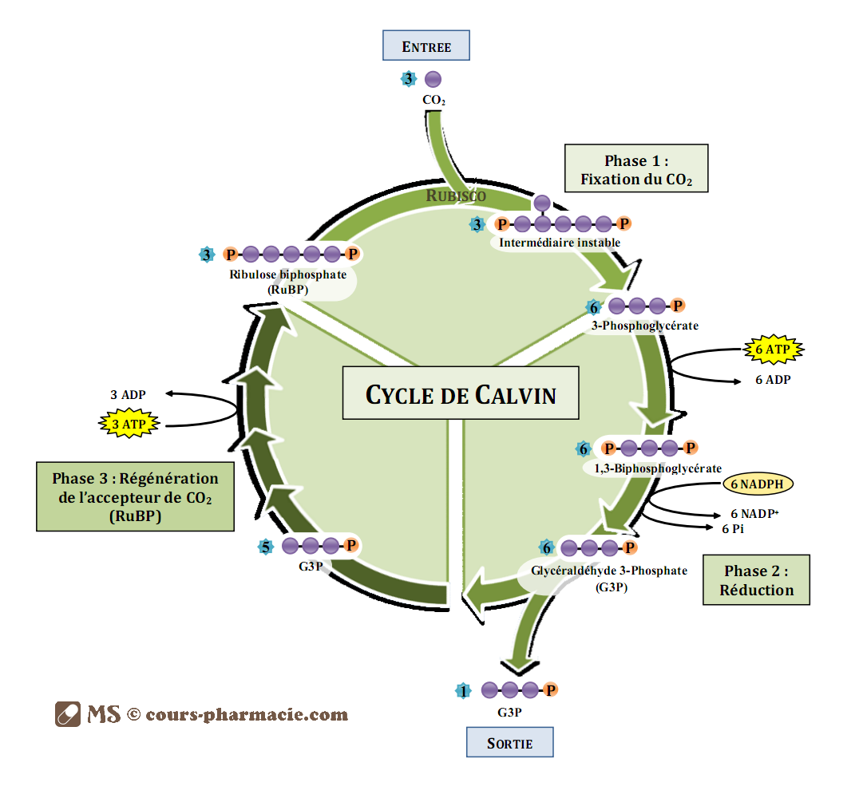
Figure 24: cycle de Calvin

Slide 24
Fixation du dioxyde de carbone
La première molécule du cycle de Calvin est le ribulose-biphosphate (RuBP) possédant 5 carbones. La fixation du CO₂ sur cette molécule nécessitera l’utilisation d’une enzyme appelée la Rubisco (pour Ribulose Biphosphate Carboxylase Oxygénase). Cette enzyme permettra la formation d’une molécule instable à 6 carbones qui donnera rapidement deux molécules de 3-phosphoglycérate à 3 carbones

Slide 25
b. Réduction du carbone fixé
La deuxième phase du cycle de Calvin correspondra à la réduction du 3-phosphoglycérate. Celui-ci sera tout d’abord phosphorylé par de l’ATP pour donner l’acide biphospho-glycérique, qui sera lui-même réduit par le NADPH pour formé le 3-phosphoglycéraldéhyde (G3P) qui est un sucre.

Slide 26
C. Régénération de l’accepteur de CO₂
Le G3P formé peut avoir différentes destinées ; un sixième de celui-ci sera utilisé par la cellule comme composant glucidique (cf. suite du cours) et les cinq restants seront utilisés pour poursuivre le cycle de Calvin.
La reformation du RuBP, qui sera réutilisée pour fixer le CO₂, se fera en plusieurs étapes et nécessitera l’utilisation d’ATP.

Slide 27
Respiration cellulaire
désigne l’ensemble des réactions chimiques qui ont lieu à l'intérieur des cellules et permettent la production d'énergie à partir du glucose.
Elle libère une molécule très riche en énergie, appelée adénosine triphosphate (ou ATP), et du gaz carbonique ( dioxyde de carbone ou CO₂).
l'énergie qu'elle produit est essentielle aux autres processus intracellulaires.

Slide 28
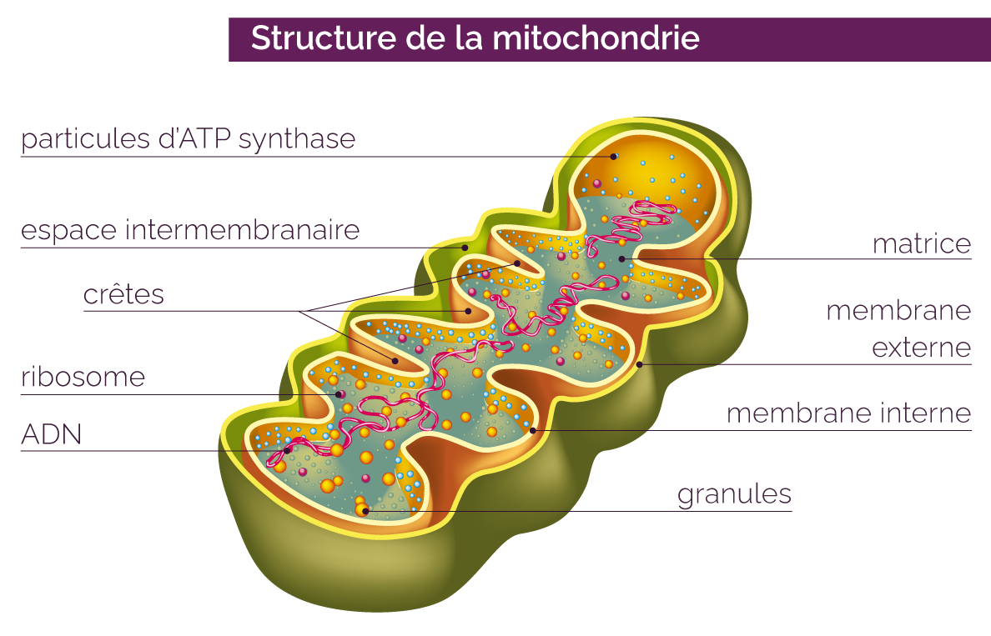
Des organites spécialisés, les mitochondries, jouent un rôle majeur pour synthétiser de l’ATP. Ces organites sont les « centrales énergétiques » de la cellule, ils sont le siège de la respiration.

Slide 29
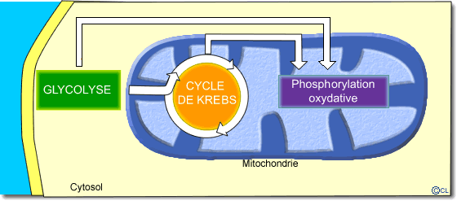
Stades de la respiration
la glycolyse qui a lieu dans le cytosol
le cycle de Krebs qui a lieu dans la matrice de la mitochondrie
la phosphorylation oxydative qui a lieu dans la membrane de la mitochondrie.
Figure Les trois stades de la respiration cellulaire chez les végétaux

Slide 30
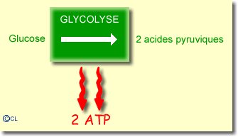
La glycolyse
La glycolyse signifie "dégradation du glucose".
La glycolyse transforme le glucose en 2 acides pyruviques (molécule apte à franchir l'enveloppe de la mitochondrie où elle va subir une oxydation complète lors du cycle de Krebs) et permet la fabrication de 2 ATP.
Pour rappel, la glycolyse a lieu à l'extérieur de la mitochondrie, dans le cytosol.
C₆H₁₂O₆ + 2 NAD + 2 ADP + 2 Pi → 2 CH₃COCOOH + 2 NADH₂ + 2 ATP

Slide 31
Equation finale de la glycolyse
C₆H₁₂O₆ + 2 NAD + 2 ADP + 2 Pi → 2 CH₃COCOOH + 2 NADH₂ + 2 ATP
Le glucose est oxydé en pyruvate et l'accepteur NAD est réduit en NADH,H⁺.
Les molécules NAD sont des accepteurs de protons (H⁺). Elles sont également nécessaires à la réaction, car elles se lient aux molécules d'hydrogène (H) restantes (formant NADH₂) et permettent d'équilibrer l'équation de la réaction.

Slide 32
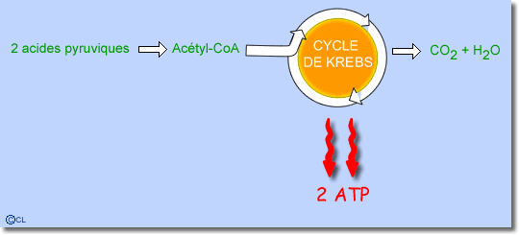
Cycle de Krebs
Le cycle de Krebs comprend 8 étapes qui termine la travail de la glycolyse en dégradant un dérivé de l'acide pyruvique (l'acétyl-CoA) en dioxyde de carbone (CO₂) et en produisant de l'ATP.
Le cycle de Krebs a lieu dans la mitochondrie.

Slide 33
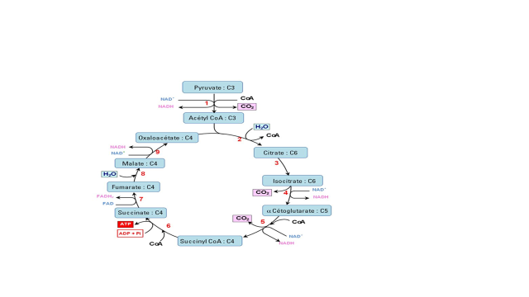

Slide 34
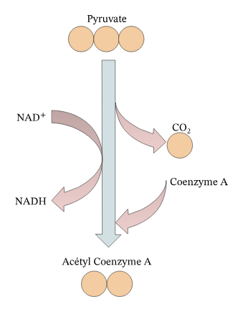
Conversion du pyruvate en acétyl-CoA
. Le pyruvate synthétisé dans le cytosol entre dans la mitochondrie grâce à un transporteur membranaire. Ce pyruvate subit dans la matrice une décarboxylation et une oxydation combinée aboutissant à la formation d’acétyl-CoA. Cette réaction irréversible est catalysée par le complexe multi-enzymatique de la pyruvate déshydrogénase. Le groupement carboxyle du pyruvate est retiré sous forme d’une molécule de CO2 alors que les deux autres carbones restants deviennent le groupement acétyle de l’acétyl-CoA. En même temps se forment de manière concomitante des nucléotides pyridiniques réduits. Le NADH produit sera réoxydé ultérieurement par la chaîne respiratoire et permettra la synthèse de trois ATP (étape 4).

Slide 35
Cycle de Krebs ou cycle de l'acide citrique (citrate)
(L'acétyl-CoA entre ensuite dans le cycle de Krebs)
Elle a lieu dans la matrice mitochondriale.
Dans cette étape l'acétyl-CoA va se lier avec d'autres molécules et subir une série de réactions chimiques catalysées par des enzymes (décarboxylases et des déshydrogénases :
Il ya formation de plusieurs molécules d'NADH₂ et de FADH₂, qui seront utilisées lors de la dernière phase de la respiration cellulaire aérobie. Cette phase va également consommer de l'eau (H₂O), former deux molécules d'ATP et libérer du CO₂

Slide 36
La phosphorylation oxydative
Elle a lieu au niveau des crêtes de la mitochondrie, (la membrane interne).
La phosphorylation oxydative produit près de 90% de l'ATP engendrée par la respiration.
Il s'agit donc de la production d'ATP par l'ajout d'un groupement phosphate à l'ADP grâce à l'énergie libérée lors du transport d'électrons le long d'une chaîne de molécules (réactions d'oxydo-réduction).

Slide 37
Cette chaîne est un ensemble de protéines et de molécules incluses dans la membrane interne mitochondriale, qui peuvent prendre en charge des électrons et des protons : ce sont des transporteurs.
Les accepteurs réduits NADH,H⁺ vont donc transférer leurs électrons et protons à cette chaîne respiratoire : ceux-ci vont passer de transporteur en transporteur (réactions d'oxydo-réduction) jusqu'à un accepteur final, O₂, qui sera réduit en H₂O
C'est ce gradient de protons et d'électrons qui va fournir l'énergie nécessaire à la synthèse d'ATP (à partir d'ADP + Pi) grâce à une ATP synthétase localisée elle aussi dans la membrane interne.

Slide 38
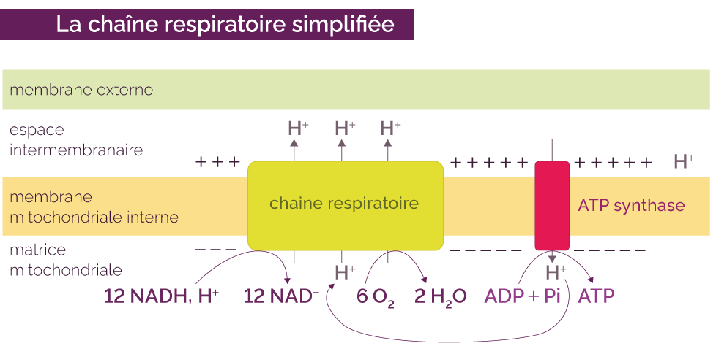
Les 12 NADH,H⁺ sont donc réoxydés en 12 NAD⁺, et il y a production totale de 32 ATP.
Le bilan est :
12 NADH,H⁺ + 6 O₂ + 32 ADP + 32 Pi → 12 H₂0 + 12 NAD⁺ + 32 ATP
Figure : chaîne respiratoire et production d’ATP.

Slide 39
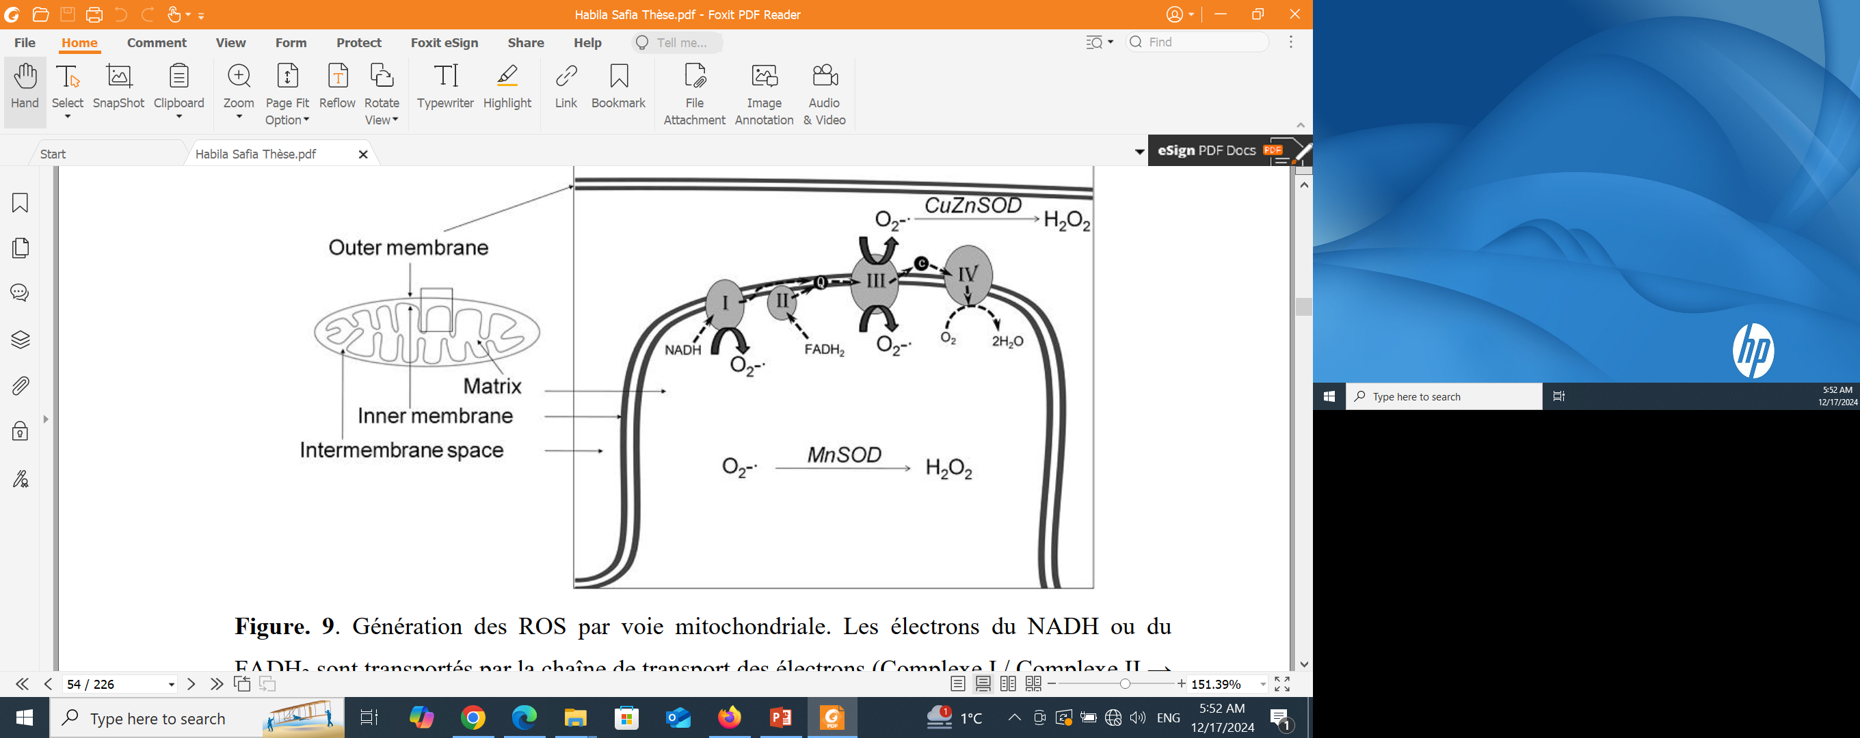

Slide 40
C6H12O6 + 6 O2 + 6 H2O +36 ADP + 36 Pi -> 6 CO2 + 12 H2O + 36 ATP

